Slide 1
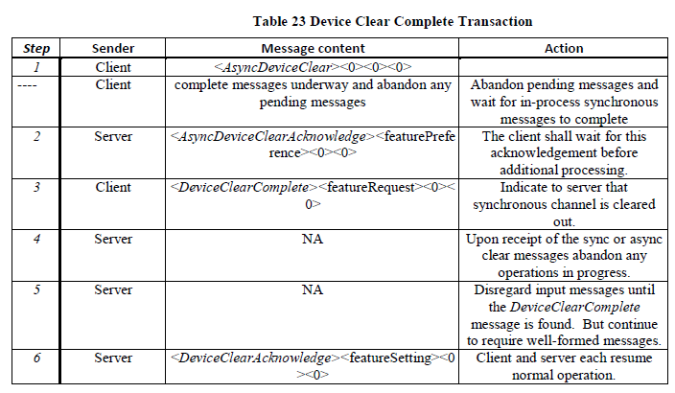

Slide 2
VXI-11 クライアント
VXI-11 サーバ
RPCサーバーの作成（アボートチャンネル）
RPCサーバーの作成（コアチャンネル）
ポートマッパーにコアチャンネルを登録する
接続要求を受け入れる準備をする
RPCクライアント（コアチャンネル）の作成
create_link(1)
create_link(1)に応答して、中断ポート#を返す
RPCクライアント（中断チャンネル、オプション）の作成

